Slide 1
2024年度マテリアル工学実験 1 ・ 2
2AM プレゼンテーション
2024/09/13
2AM
A3.比色分析による未知濃度試料の定量分析
先進工学部マテリアル創成工学科
＜8223036＞ ＜栗山淳＞

Slide 2

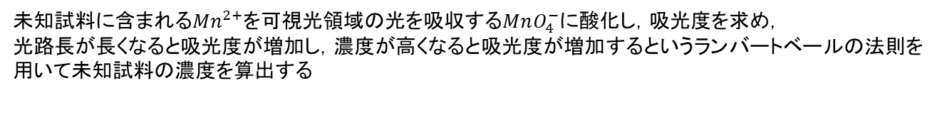
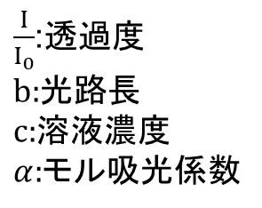
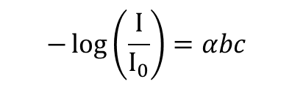
背景
ランバートベールの法則
$$−\log\left(\frac{I}{I_{0}}\right)=αbc$$
酸化
$Mn^{2+}$→$MnO_{4}^{−}$
$\frac{I}{I_{0}}$:透過度
$b:$光路長
$c:$溶液濃度
$α:$モル吸光係数
未知試料に含まれる$Mn^{2+}$を可視光領域$の光を吸収するMnO_{4}^{−}$に酸化し，吸光度を求め，
光路長が長くなると吸光度が増加し，濃度が高くなると吸光度が増加するというランバートベールの法則を用いて未知試料の濃度を算出する
目的
比色分析により未知濃度のマンガンの定量を行い，未知試料の濃度を明らかにすること

Slide 3
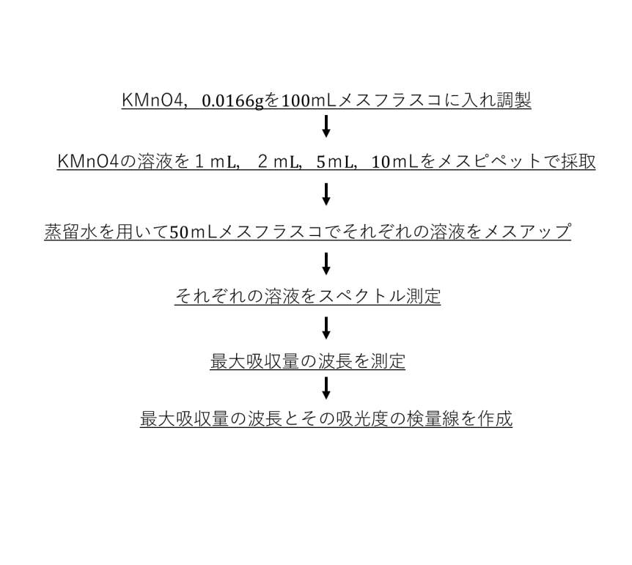
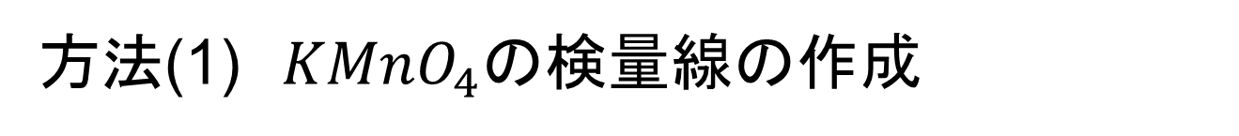
方法(1) $KMnO_{4}$の検量線の作成

Slide 4
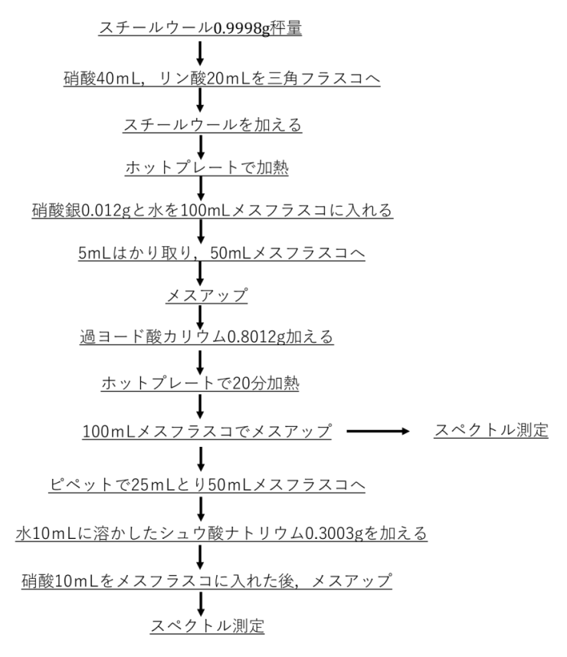
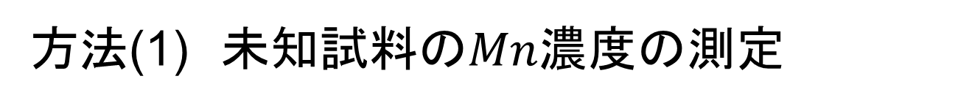
方法(1) 未知試料の$Mn$濃度の測定

Slide 5
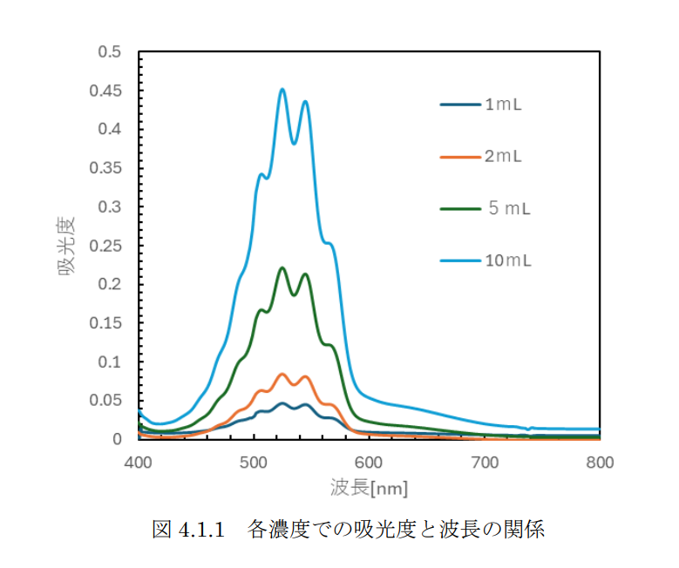
結果 1ｍL，2ｍL，5ｍL，10ｍL の KMnO4 をそれぞれスペクトル測定したグラフ
525nm において吸光度が最も大きくなることが分かった。

Slide 6
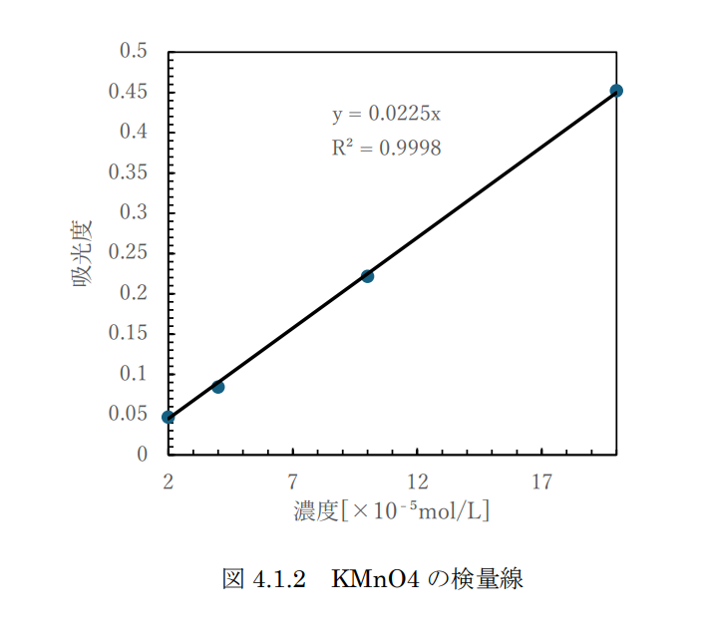
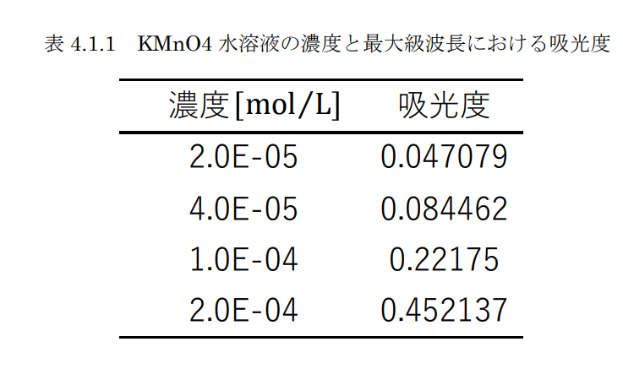
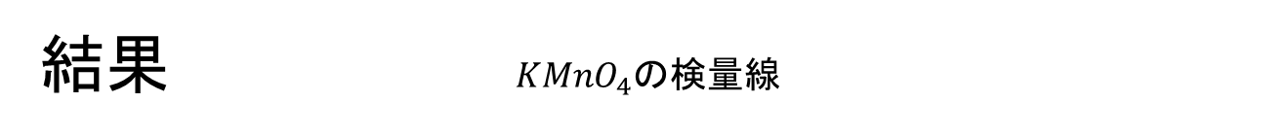
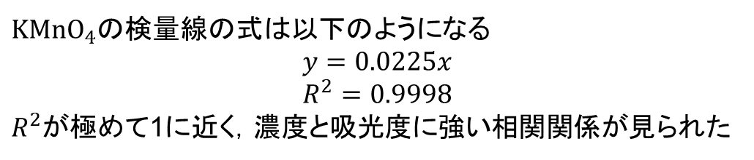
結果 $KMnO_{4}$の検量線
$KMnO_{4}$の検量線の式は以下のようになる
$$y=0.0225x$$
$$R^{2}=0.9998$$
$R^{2}$が極めて1に近く，濃度と吸光度に強い相関関係が見られた

Slide 7
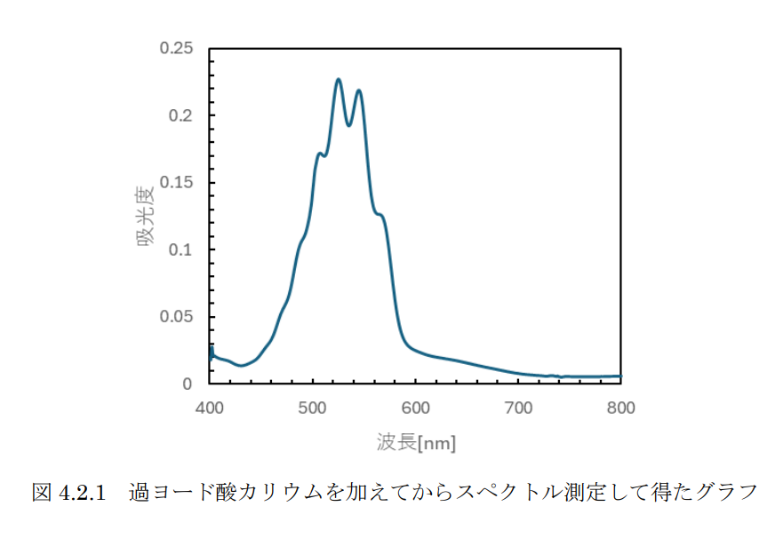
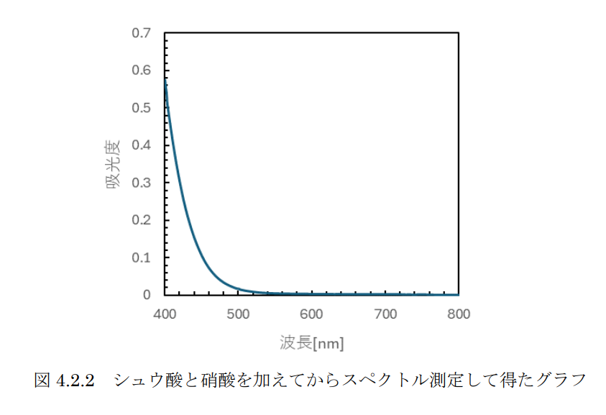
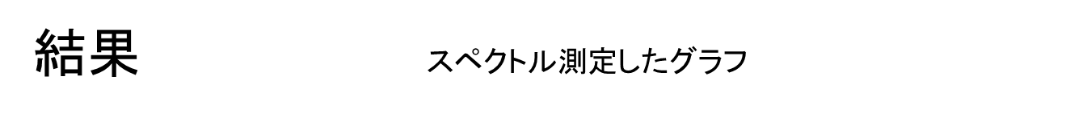
結果 $スペクトル測定$したグラフ
グラフの形状はの KMnO4 をそれぞれスペクトル測定したグラフの形状に非常によく似ている
グラフの形状はの KMnO4 をそれぞれスペクトル測定したグラフの形状にあまり似ていない

Slide 8
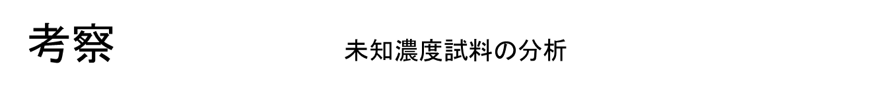


考察 $未知濃度試料の分析$
過ヨード酸カリウムを加えると未知試料に含まれる$Mn^{2+}$ を酸化して$MnO_{4}^{−}$ とすることができる。
しかし，この溶液の中には可視光領域にて光を吸収する鉄イオンがあるため波長と吸光度の関係が$MnO_{4}^{−}$のみではないと考えられる
シュウ酸と硝酸を加えると$MnO_{4}^{−}$ を$Mn^{2+}$ に還元することができる。
$Mn^{2+}$は可視光領域で光を吸収できないため，このグラフは未知試料に含まれる鉄イオンのみの関係を表したグラフであると考えられる。

Slide 9
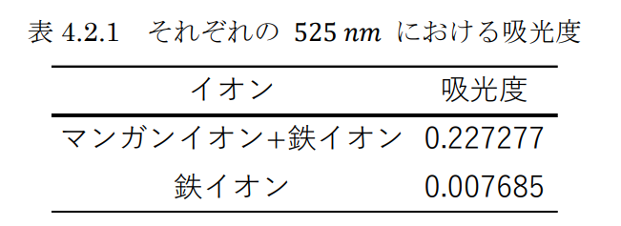
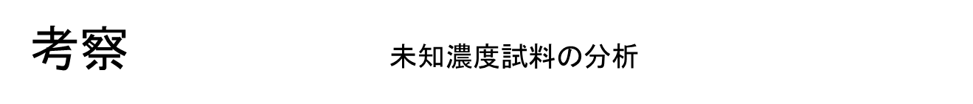
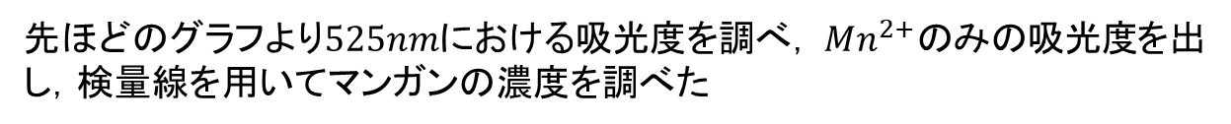
考察 $未知濃度試料の分析$
$0.227277−0.007685=0.219592$ ・・・・$Mn^{2+}の吸光度$
$C=\frac{0.219592}{0.0225}∙{10}^{−5}≈9.76×{10}^{−5}$ ・・・未知試料のマンガンの濃度
先ほどのグラフより$525nm$における吸光度を調べ， $Mn^{2+}のみの吸光度$を出し，検量線を用いてマンガンの濃度を調べた

Slide 10
結論
未知濃度の試料を比色分析を使って求めるときに酸化還元反応を用いて分析にあたって邪魔になるイオンを除き，未知濃度を明らかにすることができた。

